Slide 1

KỸ THUẬT PHÂN TÍCH YÊU CẦU
KHOA CÔNG NGHỆ PHẦN MỀM
NGUYỄN TRỊNH ĐÔNG
Email: dongnt@uit.edu.vn
HCM-2021

Slide 2
Requirements Engineering
Bài 07:
Hướng Mục Tiêu Trong RE
Chương 7, trong sách Requirements Engineering
Axel van Lamsweerde
Notes:
2

Slide 3
Mục tiêu cốt lõi trong RE
Như đã có ...
Kích thước của RE
Hiểu mục tiêu trong system-as-is, gợi ý mục tiêu của system-to-be
Phân tích mâu thuẫn giữa các mục tiêu, phân tích rủi ro không đáp ứng các mục tiêu quan trọng, đánh giá các lựa chọn đối với các mục tiêu
Xác định lý do cho các yêu cầu cụ thể
Kiểm tra các mục tiêu được đáp ứng bởi các yêu cầu hoạt động
Ghi lại các lập luận về sự hài lòng và tính truy cập ngược cho các mục tiêu của hệ thống
⇒ Mục tiêu là chìa khóa quan trọng để thúc đẩy quá trình RE
Notes:
3

Slide 4
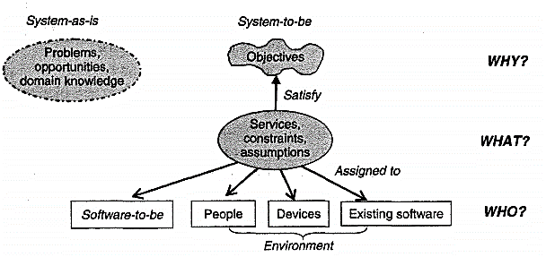

Slide 5
Mục tiêu hướng đến trong RE: outline
Mục tiêu là gì ?
Mức độ chi tiết của các mục tiêu và mối quan hệ của họ với các yêu cầu và giả định
Loại va danh mục mục tiêu
Các loại mục tiêu : mục tiêu hành động, mục tiêu mềm
Danh mục mục tiêu : chức năng, phi chức năng
Vai trò trung tâm của các mục tiêu trong quá trình RE
Notes:
5
5

Slide 6
Mục tiêu là gì?
Goal = Tuyên bố quy định về ý định mà hệ thống phải thỏa mãn thông qua hợp tác của các tác nhân
“tuyên bố quy định": trong trạng thái làm việc
“sẽ”, “nên”, “phải”, ...
e.g. “Cửa tàu sẽ đóng khi tàu đang di chuyển”
“Thời gian cho vay sẽ giới hạn trong 2 tuần”
Công thức về vấn đề hiện tượng thế giới
“hệ thống": system-as-is, system-to-be
phần mềm + môi trường
“tác nhân": Thành phần hệ thống hoạt động
Chịu trách nhiệm cho sự hài lòng mục tiêu
Notes:
6

Slide 7
Sự hài lòng của mục tiêu đòi hỏi sự hợp tác của các tác nhân
Duy trì [dịch chuyển an toàn] ↔
điều khiển trên xe + theo dõi hệ thống+ máy trạm+
hành khách + người lái tàu+ ...
Đạt được [Sao chép cuốn sách trở lại kệ] ↔
người bảo trợ + nhân viên + thư viện phần mềm
Tác nhân = vai trò, chứ không phải cá nhân
- Phải hạn chế hành vi của nó để đáp ứng các mục tiêu được giao
- Phải có khả năng giám sát / kiểm soát hiện tượng liên quan đến các mục tiêu được giao
Loại tác nhân
Phần mềm (phần mềm kế tiếp, phần mềm kế thừa, phần mềm nước ngoài)‏
Thiết bị (cảm biến, thiết bị truyền thông, ...)‏
Con người
Notes:
7
7

Slide 8
Mục tiêu với thuộc tính miền
Thuộc tính miền = mô tả tuyên bố về môi trường
Trạng thái chỉ dẫn: "là", "là", vv - không quy định
e.g. “Nếu các cửa xe mở, chúng không được đóng”
“Một cuốn sách mượn không có sẵn cho những người mượn khác”
Sự khác biệt giữa các mục tiêu và thuộc tính miền là cần thiết cho RE ...
- Mục tiêu có thể thương lượng, suy yếu, ưu tiên
- Thuộc tính miền không thể
- Cả hai yêu cầu trong tài liệu yêu cầu
Notes:
8

Slide 9
Mức độ chi tiết của mục tiêu:
Mục tiêu có thể được nêu ở các cấp độ truỳ tượng khác nhau
Mục tiêu cấp trên: chiến lược, sơ bộ
“tăng 50% công sức vận chuyển, di chuyển"
” Truy cập hiệu quả vào công nghệ hiện đại "
Mục tiêu cấp dưới : kỹ thuật, rõ ràng
"Lệnh tăng tốc được gửi đi mỗi 3 giây"
"Lời nhắc nhở vào cuối kỳ hạn vay nếu không trả đúng hạn"
Mục tiêu tốt hơn,
Các đại lý yêu cầu cho sự hài lòng
Notes:
9

Slide 10
Mục tiêu, yêu cầu và mong muốn
Yêu cầu = Mục tiêu được giao cho một đại lý trong phần mềm
“ Cửa tàu = ‘đóng’ khi tốc độ tàu  0"  Điều khiển tàu
” Lệnh tăng tốc được gửi đi mỗi 3 giây”  Máy trạm
Mong đợi = Mục tiêu được giao cho một tác nhân duy nhất
- Giả định về môi trường
Không thể thi hành (khi không giống như yêu cầu)‏
”Mở cửa tàu phía bên trái khi đến điểm dừng”  Hành khách
Notes:
10

Slide 11
Mô tả báo cáo được xem lại khi có các mục tiêu
Thuật ngữ chung:
yêu cầu phần mềm   yêu cầu
yêu cầu hệ thống   mục tiêu liên quan đến nhiều
phần mềm
(quy định) giả định   mong đợi
(mô tả) giả định   giả thuyết
Notes:
11

Slide 12
Loại mục tiêu
Mục tiêu hành vi: quy định hành vi
và
Mục tiêu mềm: tuyên bố về quyền ưu tiên trong các hành vi thay thế
Notes:
12

Slide 13
Loại mục tiêu: mục tiêu hành vi
Quy định hành vi hệ thống dự định
Ngầm định các hành vi là tối đa, có thể chấp nhận được
Có thể hài lòng với ý nghĩa (rõ ràng): Có hoặc không
Sự hài lòng về mục tiêu, phân tích
Dùng để xây dựng các mô hình hoạt động để đáp ứng chúng ” Ngăn chặn trường hợp xấu nhất”
“L ời nhắc được gửi nếu không trả sách đúng hạn”
Notes:
13

Slide 14
Các mục tiêu mong muốn của hành vi
Đóng Cửa
KhiDiChuyển
Đóng khi di chuyển
Dừng lại
Đóng
Dừng lại
Mở
Dừng lại
Đóng
Đóng khi di chuyển
Notes:
14

Slide 15
Hành vi có mục tiêu: phân nhóm và đặc điểm kĩ thuật (1)
Hoàn thành[Mục tiêu]:
[nếu ‘Hiện tại’ tiếp đó] sớm hay muộn cũng đạt Mục Tiêu
Hoàn thành [Sách được yêu cầu]:
nếu một cuốn sách được yêu cầu sớm hay muộn
bản copy của cuốn sách sẽ xuất hiện
Hoàn thành [Tàu nhanh]:
nếu tàu đang ở ga nào đó thì 5p sau sẽ có mặt ở ga tiếp theo
Notes:
15

Slide 16
Hành vi có mục tiêu: phân nhóm và đặc điểm kĩ thuật (2)‏
Duy trì [Điều kiện tốt]:
[nếu ‘Hiện tại’ sau đó] luôn luôn Điều kiện tốt
luôn luôn (nếu ‘Hiện tại’ sau đó Điều kiện tốt)‏
Duy trì [Đóng cửa khi di chuyển]:
Luôn luôn (nếu tàu di chuyển thì cửa luôn đóng)‏
Duy trì [Khoảng cách dừng đột ngột]:
Luôn luôn (nếu tàu đang ở vị trí nào đó thì luôn giữ
khoảng cách cho tàu gần nó dừng đột ngột)‏
Notes:
16

Slide 17
Hành vi có mục tiêu: phân nhóm và đặc điểm kĩ thuật (3)
Mục đích của Duy trì:
Duy trì [Sách bản quyền]:
Nếu một cuôn sách có mặt ở thư viện thì nó luôn
luôn có bản quyền cho chủ đề của nó.
Vô hiệu [Điều kiện xấu]: Duy trì kép …
[nếu ‘Hiện tại’ sau đó] không bao giờ ĐK xấu
Vô hiệu [Vay trợ cấp]:
không bao giờ các khoản vay trợ cấp được tiết lộ
cho những người bảo trợ khác
Nhiều mục tiêu an toàn làm vô hiệu mục tiêu
Notes:
17

Slide 18
Loại mục tiêu: mục tiêu yếu
Thu hút sự ưa thích giữa các hành vi thay thế
Không hài lòng khi nghĩa rõ ràng:
hài lòng với nhiều lựa chọn, và ngược lại
Mục tiêu đang cần, phân tích định tính
Sử dụng so sánh tùy chọn yêu thích
Form thường thấy
lớn / bé, tăng / giảm, cải tiến, ...
“Các điều kiện của bộ điều khiển thông lưu được giảm”
“Giảm công việc của nhân viên thư viện”
“Công cụ tìm kiếm của sinh viên không phải là CS”
Notes:
18

Slide 19
Danh mục Mục tiêu
Phân loại thành các chức năng, chất lượng, mục đích phát triển
Danh mục có thể trùng lặp; ranh giới không phải luôn luôn rõ ràng
Không như các loại mục tiêu
Mục tiêu chức năng
Quy định các dịch vụ dự định sẽ được cung cấp bởi hệ thống
Được sử dụng để xây dựng các mô hình hoạt động của các dịch vụ đó
ca sử dụng, máy trạng thái (xem sau)
Ví dụ: “Khách hàng di chuyển đến điểm đến”
“Tính toán sự tăng tốc của tàu”
“Sách yêu cầu được thỏa mãn”
Notes:
19

Slide 20
Mục tiêu: mục tiêu phi chức năng
Mục tiêu chất lượng (không nên nhầm lẫn với mục tiêu mềm)
Về chất lượng của dịch vụ
bảo mật “thông tin về những người liên quan được giữ kín"
an toàn “trường hợp xấu nhất là dừng lộ trình để duy trì"
tính chính xác ”tốc độ đo = tốc độ vật lý”
”Sách hiển thị có sẵn nếu có một bản sao trên kệ"
hiệu suất ”Lệnh gia tốc được gửi đi 3 giây một lần”
khả năng sử dụng
khả năng tương tác,…..
Mục tiêu phát triển
Về chất lượng của phát triển
Chi phí, thời gian, sự thay đổi, khả năng bảo trì, khả năng sử dụng lại,….
Notes:
20

Slide 21
Danh mục Mục tiêu (2)‏
Mục tiêu
Phát triển
Chức năng
Chất lượng
...
Khả năng sử dụng
Sự thỏa mãn
...
Tính chính xác
Thông tin
Bảo mật
An toàn
Hiệu suất
...
...
Bảo mật
Toàn vẹn
Thời gian
Không gian
Tính khả dụng
...
...
Giúp việc tạo ra ứng dụng riêng thông qua từng loại trình duyệt
Notes:
21

Slide 22
Sử dụng các loại và các danh mục mục tiêu
Những mẫu đặc tả ngắn
Các quy tắc Heuristic cho việc tạo ra, xác nhận, sử dụng lại,, quản lý xung đột,…
“Có mâu thuẫn nào giữa mục tiêu Thông tin và mục tiêu Bảo mật không?"
“Mục tiêu Bảo mật là Tránh các mục tiêu về các thông tin nhạy cảm"
“Mục tiêu An toàn có mức độ ưu tiên cao nhất trong giải quyết xung đột"
Nhiều loại và danh mục cụ thể hơn
⇒ nhiều luật heuristic cụ thể hơn
Notes:
22

Slide 23
Vai trò quan trọng của các mục tiêu trong quy trình RE
Mục tiêu sàng lọc/ trừu tượng, như cơ chế cấu trúc
Cho thấy các liên kết đóng gói giữa các mục tiêu
Bỏ đi những rắc rối của yêu cầu (mục tiêu nhỏ)
Cung cấp lý do cho các yêu cầu (mục tiêu của lớp cha)
Truy xuất phong phú: mục tiêu chiến lược yêu cầu kỹ thuật
Có thể sử dụng để xây dựng tài liệu yêu cầu (cf. chap. 16)‏
Notes:
23

Slide 24
Vai trò quan trọng của các mục tiêu trong quy trình RE
(2)‏
Mục tiêu hỗ trợ chuỗi các đối số thỏa mãn
Req, Exp, Dom  G , SubG, Exp, Dom  G
“Theo quan điểm về thuộc tính miền trong Dom,
các yêu cầu/mục tiêu nhỏ trong Req/SubG đảm bảo rằng mục tiêu G được thỏa mãn theo mong muốn trong Exp”
R: doorsState = ‘closed’ if measuredSpeed  0
E: Doors are closed iff doorsState = ‘closed’ ( door actuators)‏
measuredSpeed = physicalSpeed ( speedometer)‏
D: Train is moving iff physicalSpeed  0
G: Doors are closed if train is moving
Notes:
24

Slide 25
Vai trò quan trọng của các mục tiêu trong quy trình RE (3)‏
Mục tiêu cung cấp một tiêu chí để hoàn thành yêu cầu
đặt REQ của yêu cầu hoàn thành nếu cho tất cả các mục tiêu G :
{REQ, Exp, Dom}  G
Mục tiêu cung cấp một tiêu chí về sự liên quan đến các yêu cầu phải trả
r trong REQ thích hợp nếu với một số số G :
r là tham số {REQ, Exp, Dom}  G
Notes:
25

Slide 26
Vai trò quan trọng của các mục tiêu trong quy trình RE (4)
Mục tiêu OR-refinement  nắm bắt các lựa chọn thay thế
Notes:
26

Slide 27
Vai trò quan trọng của các mục tiêu trong quy trình RE (5)
Hỗ trợ quản lý quá trình tiến hóa
Mục tiêu cao hơn → đến mối quan hệ ổn định hơn
⇒ nhiều phiên bản hệ thống trong mô hình đơn ...
Các mục tiêu chung gốc
Các nhánh khác nhau
Nguồn gốc phát hiện các xung đột và hướng giải quyết (cf. Chap. 16 in [RE])‏
Nguồn tin cậy để quản lý rủi ro (cf. Chap. 9 in [RE])‏
Notes:
27

Slide 28
Tránh những quan điểm sai thường xuyên
Định hướng mục tiêu ≠ trên –dưới
Xây dựng từ dưới lên trên (mục tiêu trừu tượng)‏
Định hướng mục tiêu ⇒ theo người đại diện,
theo kịch bản.
the magic RE triangle:
goals
coverage
responsibility
scenarios
agents
interaction
Notes:
28

Slide 29
Các kịch bản là những phương tiện cụ thể để khám phá mục tiêu và xác nhận mục tiêu
Dễ dàng nhận được hoặc xác nhận với các bên liên quan
DoorsClosed
WhileMoving
:Controller
:Train
:Passenger
arrival
doors
opening
entrance
doors
closing
G covers Sc:
Sc is subhistory in set of
behaviors prescribed by G
move
arrival
doors
opening
Notes:
29

Slide 30
Modeling System Objectives with Goal Diagrams
Lecture 08:

Slide 31
Goals as seen in Lecture 7
Prescriptive statements of intent the system should satisfy
through cooperation of its agents
– formulated in terms of problem world phenomena
– at various levels of abstraction/granularity
Can be negotiated, weakened, prioritized (unlike domain props)
The finer-grained a goal, the fewer agents required for its
satisfaction
– requirements, expectations: single-agent goals
Behavioral (Achieve/Maintain) goals, soft goals
Functional, quality, development goals

Slide 32

Objectiver

Slide 33
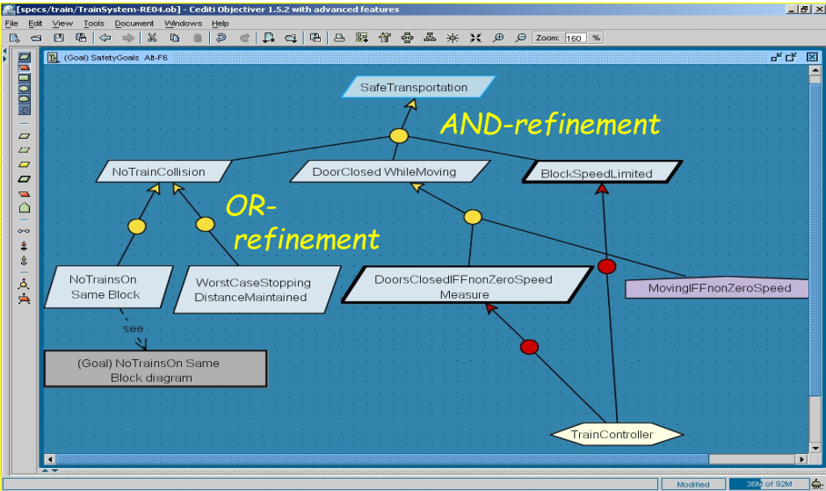
A goal model shows contribution links and leaf goal assignments

Slide 34
Nội dung
Goal features as model annotations
• Goal refinement
• Capturing conflicts among goals
• Connecting the goal model with other system views
• Capturing alternative options
• Goal diagrams as AND/OR graphs
• Documenting goal refinements & assignments with annotations
• Building goal models: heuristic rules & reusable patterns

Slide 35
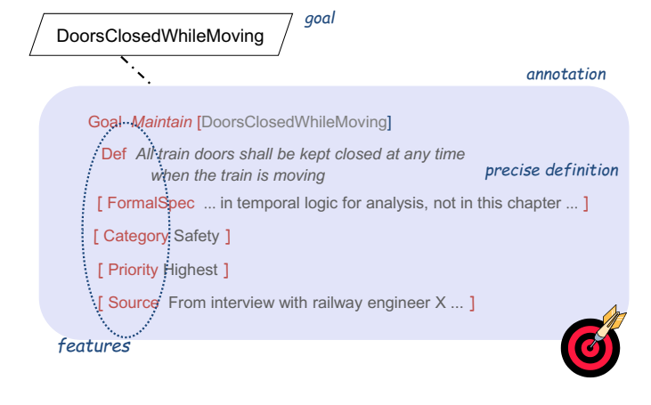
Goal features are specified in model annotations

